Slide 1
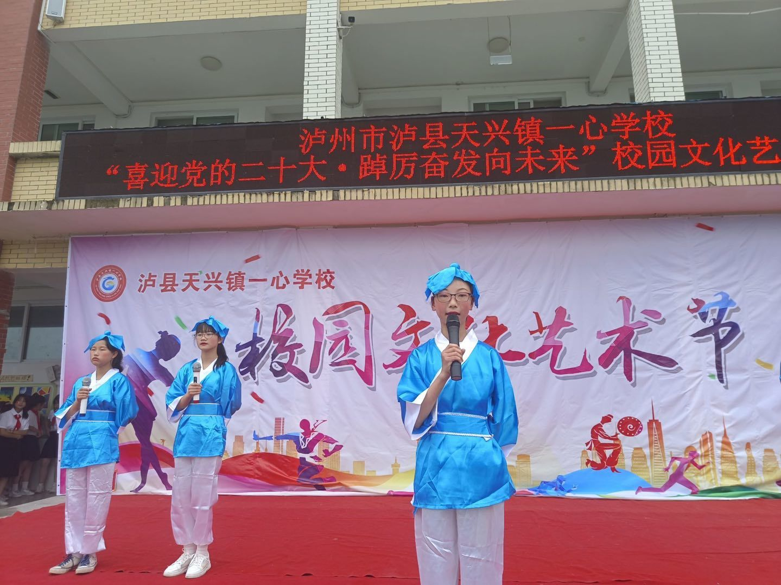
教学感言：
吟诵，鲜活了语文课堂，教出了语文味道！

Slide 2
以吟诵为载体，破解古诗文教学之难
泸县天兴镇一心学校 钟帮丽

Slide 3
提
纲
01
古诗文教学的难点和存在的问题
02
吟诵的含义
03
吟诵的作用
04
遇见吟诵，让吟诵回归语文
05
吟诵教学的方法探究

Slide 4
Part1
古诗文教学的难点和存在的问题

Slide 5
古诗文教学的难点和存在的问题
1.古代汉语与现代汉语有较大差异，客观上存在学的难度。
古诗文语言凝练、形象、含蓄，在形式上具有特定的声韵、节奏、格律等特点。学习古诗文又是从一个时代走到另一个久远的时代，所以，学生感觉古诗文语言陌生，分析起来有些困难，进而导致对古诗文学习失去了兴趣，觉得晦涩难懂。

Slide 6
古诗文教学的难点和存在的问题
2.教师教学偏重知识化，学生自主感悟不够。
语文教师在教学过程更多的是对古诗文内容的理解，而将学生们对古诗文的意境、意趣、情感、哲理等感悟弱化了。这样，不仅割裂了吉诗文的审美情感，也没有突出学生的主体地位，对于学生学习古诗文的自主感悟要求远远不够，学生很难感受到古诗文的意境美和人文美，学习效果自然也就不理想。

Slide 7
古诗文教学的难点和存在的问题
3.教师教学偏向于背诵，轻视反复吟诵。
在现实教学中，传统的教学模式逐句讲解、疏通文意、背诵默写，会降低学生们的学习参与性和自主学习的积极性。即使有的学生课堂“听懂”了诗意，课后也背会了古诗文，熟练默写，但他们对古诗文的鉴赏，只能知其意，不能得其趣，悟其神，不能走近古文人内心世界，引发心灵深处的共鸣。

Slide 8
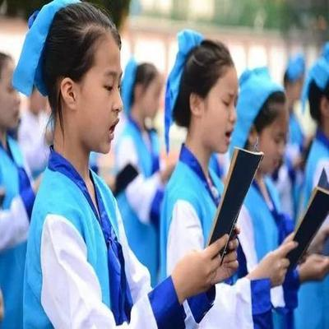
古诗文教学之难，究竟怎么破解呢？
吟诵，是学习古诗文最有效方法的一种。吟诵，是古诗文本来的声音，是古诗文传统的诵读方式，也是三千年来中国人学习自己文化的最基本的教学方法。

Slide 9
Part2
吟诵的含义

Slide 10
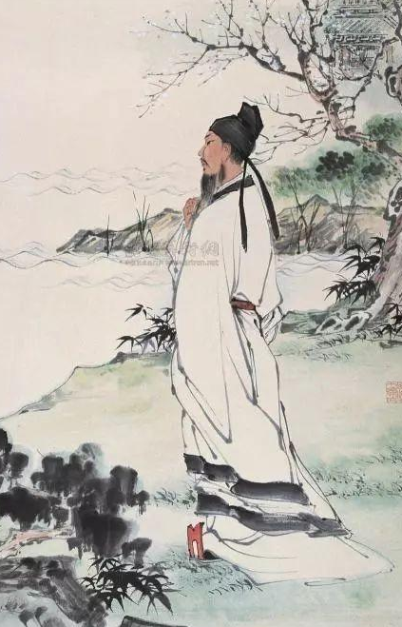
含义：
“吟”，先秦时期就已经出现在文献中，在古代类似于“歌”，也就是唱的意思；“诵”，乃“讽”之意，也就是用高低抑扬的腔调读诵。结合二者的涵义，“吟诵”就是吟诵者用来表达古诗文中情感的一种手法，它的表现方式既可以侧重于吟咏，又可侧重于读诵，它要求反映出古诗文的韵味。

Slide 11
Part3
吟诵的作用

Slide 12
非高声朗诵则不能得其雄伟之概，非密咏恬吟则不能采其深远之韵。
——曾国藩

Slide 13
作用：
1.吟诵是欣赏古诗文的重要手段。
能把听者带入作品的意境、情感中去，给人以身临其境之感。
2.吟诵具有独立的审美价值。
吟诵诗文所表现出的铿锵悦耳的音乐之美，能带给人以极大的审美愉悦。

Slide 14
作用：
3.吟诵是作诗的入门途径。
诗歌的创作，应该是伴随着吟诵的声音出来的。
余亦能高咏，斯人不可闻。 （李白《夜泊牛渚怀古》）
诗新诗改罢自长吟 （杜甫《解闷十二首》）

Slide 15
Part4
遇见吟诵，让吟诵回归语文

Slide 16
遇见吟诵，让吟诵回归于文
吟诵的作用虽然重大，由于复杂的历史原因，吟诵的传承却出现了危机。吟诵本是语文课堂学习的一个环节，但是，我们不少教师对吟诵都感到陌生。近年来，在众多有识之士和教育工作者的大力推动下，吟诵已经悄然复兴。全国各地很多学校、很多教师都在推开吟诵之门，用吟诵掀起学习古诗文的热潮。

Slide 17
遇见吟诵，让吟诵回归于文
2018年，泸州市“人教语文吟诵”项目培训会在泸州渔子溪学校举行，伴着悠扬的古曲，师生的吟诵表演《鹿鸣》、《三字经》，声音绵长有调，高低起伏，至今都给我留下了深刻的印象；去年三月，我有幸进了“龙城吟诵”微信群，老师们跟着胡老师学习吟诵，打卡完成作业，分享吟诵知识，展示吟诵成果。

Slide 18
遇见吟诵，让吟诵回归于文
很多老师在自己的语文课堂开始尝试吟诵教学，遇见吟诵，走近吟诵，那平仄相间、长短高低的错落之致，那平上去入、轻重疾缓的诗韵之别，那复沓回环、对偶互文的形式之美，一下子从文字里复活了起来，让枯燥无味的古文读起来有了生气，诗文中的意趣、情感、哲理也变成了鲜活的音符……遇见吟诵，古诗文学习变得有滋有味，学生们迈过古老文字的门槛，爱上古诗文，爱上中国传统文化。
。

Slide 19
Part5
吟诵教学的方法探究

Slide 20
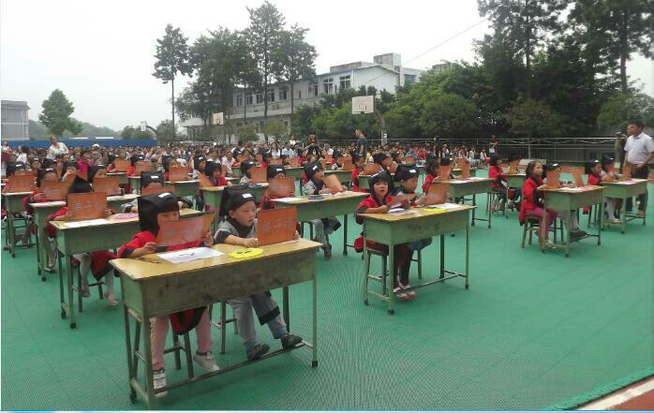
吟诵教学的方法探究（一）
1.以示范学吟，激发兴趣
教师的示范对学生是一种极好的语感训练，教师绘声绘色、形神兼备的吟诵，能把语言文字的音韵之妙，节奏之妙，情感之美表达出来，传递给学生，使学生在听读中受到强烈的熏陶。

Slide 21
吟诵教学的方法探究（二）
2.以规则学法，吟出美感
①掌握古汉语的声调。
首先要学会辨别平仄。古汉语分平、上、去、入四声，现代汉语拼音中的一声和二声属于平声，上、去、入属于仄声。
其次，要记住平仄格式，掌握平仄安排的规律，如：“一句之中，平仄相间”、“一联之中，平仄相对”、“两联之间，平仄相粘”。

Slide 22
吟诵教学的方法探究（二）
2.以规则学法，吟出美感
②掌握古汉语的节奏。
每两个字构成一个节奏单位。
五言、七言字数是奇数，最后剩下的一个字自成一个节奏单位。
“诵”，偏向于“读”，依意义单位；
“吟”，偏向于“唱”、“歌”，则必须依照节奏单位。

Slide 23
吟诵教学的方法探究（二）
2.以规则学法，吟出美感
③学习吟诵的规则。
节奏点上的要适当停顿
依字行腔
依义行调
平长仄短入声促

Slide 24
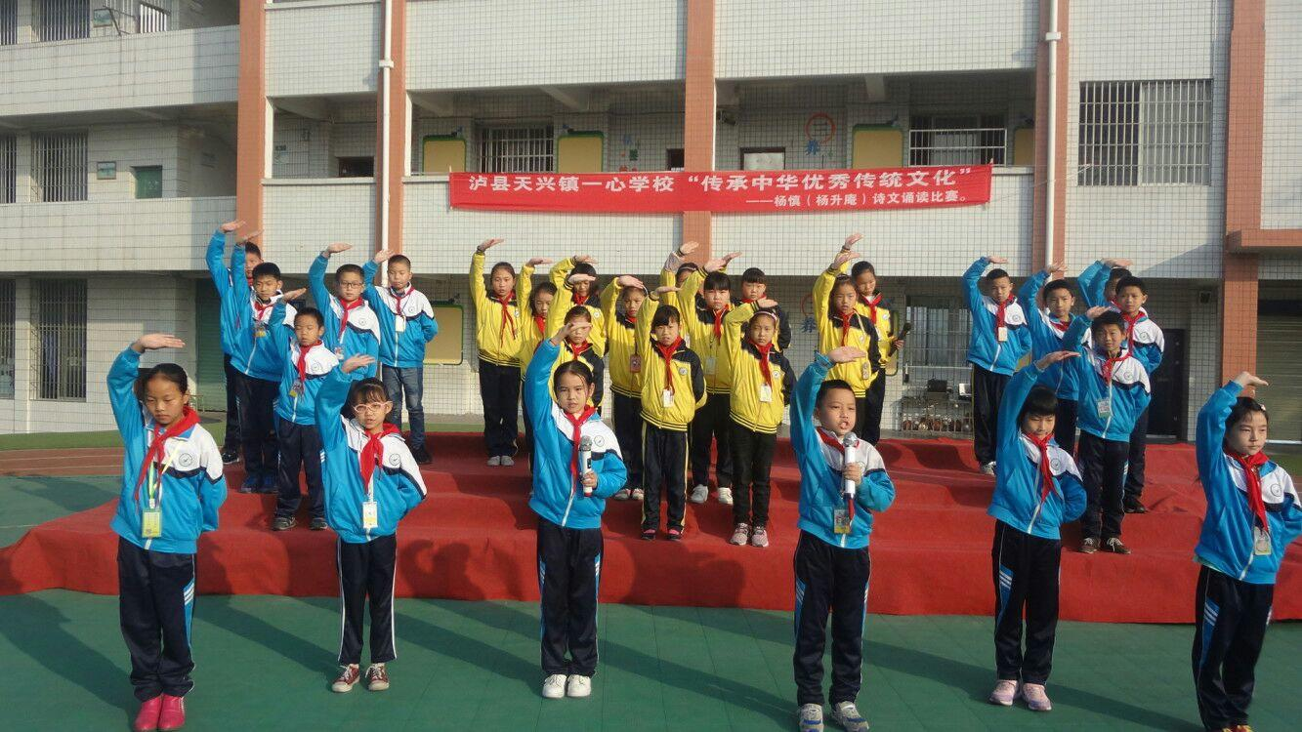
吟诵教学的方法探究（三）
3.反复吟咏理解，感悟提升

Slide 25
结束语：
学习本民族的语言就必须充分尊重本民族的语言特点，倡导吟诵，将吟诵融入我们的课堂，以吟诵唤醒热情，透过这种古老的声音，触摸到文字的温度，感受到古诗文的魅力！

Slide 26
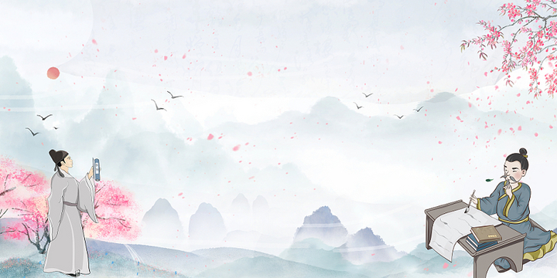
希望大家都来做吟诵爱好者！
谢谢！

